Slide 1
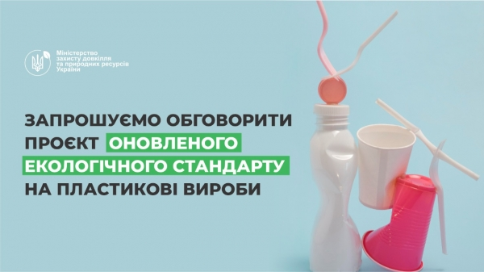
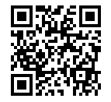
Владислав Богдан, експерт ВГО «Жива планета»,
лікар-інтерн дерматовенеролог

Slide 2
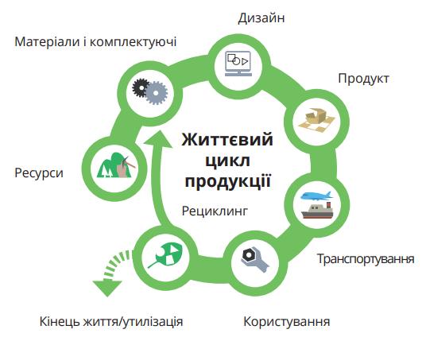
Стандарт СОУ ОЕМ 08.002.14.055:20ХХ Вироби з полімерних матеріалів. Екологічні критерії оцінювання життєвого циклу встановлює критерії визначення переваг щодо потенційних впливів виробів на стан довкілля та здоров’я людини протягом життєвого циклу.
Вимоги цього стандарту можуть бути застосовані при оцінюванні елементів різних категорії продукції виготовлених з полімерних матеріалів.

Slide 3

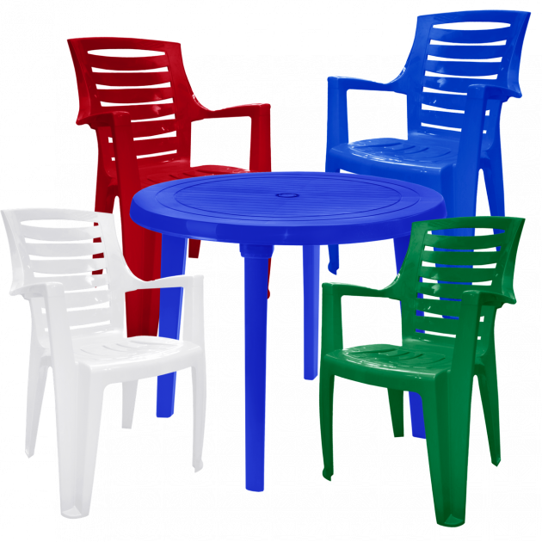
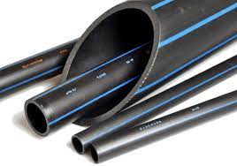
Сфера застосування:
а) труби, трубки, шланги, фітинги (Муфта, трійник, коліно, ніпель, кутовий поворот тощо);
б) вироби будівельні або елементи їх конструкцій;
в) покриття для підлоги, стін, стель (самоклейні або несамоклейні, у рулонах або пластинах);
г) прутки, стрижні та профілі фігурні з обробленою або необробленою поверхнею, але без будь-якого іншого оброблення;
д) плити, листи, плівки, смуги або стрічки з пластмаси;
е) ванни, душі, умивальники, біде, унітази бачки зливні, кришки для сидіння та інші аксесуари для санвузлів;
ж) офісне обладнання (лотки для паперу, коробки та інше канцприладдя);
з) посуд для багаторазового застосування та прибори столові або кухонні;
і) моноволокна з максимальним поперечним перетином більш як 1 мм (мононитки);
к) вироби санітарно-технічного призначення;
л) багаторазова тара, сумки та вироби для зберігання;
м) вироби для прибирання та іншого побутового призначення.

Slide 4
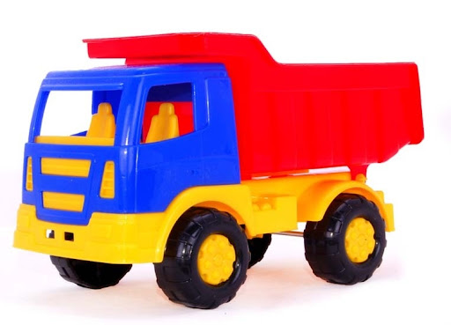

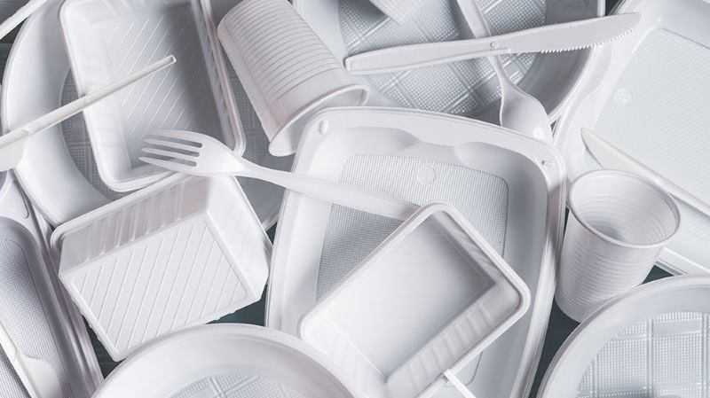
Цей стандарт не поширюється на:
б) вироби для комерційного пакування;
в) іграшки;
г) відходи і вторинні матеріали в якості сировини.
д) вироби з полівінілхлориду
е) вироби з полістиролу

Slide 5
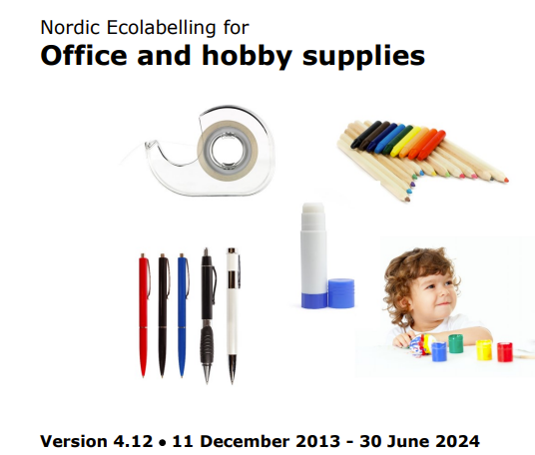
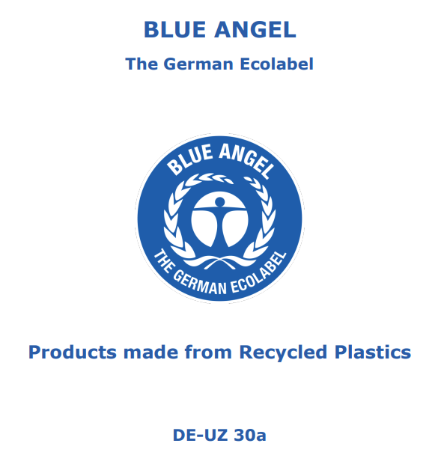


Slide 6
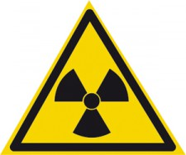
Показник питомої активності радіонуклідів рослинного матеріалу не більш ніж 100 Бк/кг.

Slide 7
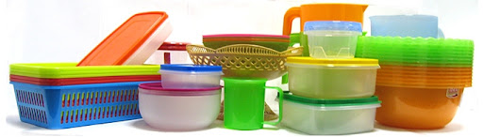
Виріб призначений для контакту з кормами, харчовими продуктами чи напоями повинен вироблятись виключно з поліетилену високої щільності (HDPE) або полипропилену (PP).
Заборонено застосування інших видів пластикових матеріалів.

Slide 8

?? %
Вторинна сировина, яка використовується для виробництва полімерів повинна очищуватись шляхом миття або сухою обробкою. Повинен бути запроваджений системний контроль якості обробки в технологічному процесі виробництва.
Вміст вторинної сировини повинен бути не менше 30% у готовому виробі (за масою).
Ця вимога не стосуються виробів призначених для контакту з питною водою, харчовими продуктами або напоями.

Slide 9
Схематичне представлення системи повторного переробляння матеріалу згідно з ДСТУ ISO 14021
Генерування енергії
Інше використання або продаж
Інше використання або продаж
Первинний матеріал
(B)
Паливо
Побічні продукти
Побічні продукти
Рекупераційний процес
(збирання/
сортування)
Регенерований
(рекуперований)
матеріал
Процес
повторного
переробляння
Повторно
перероблений
матеріал (А)
Процес
виготовляння
Відхід
Повторно
перероблений
матеріал (А)
Відхід
Відхід
Кінцева продукція (P)
(P = A + B)
Остаточне видалення

Slide 10
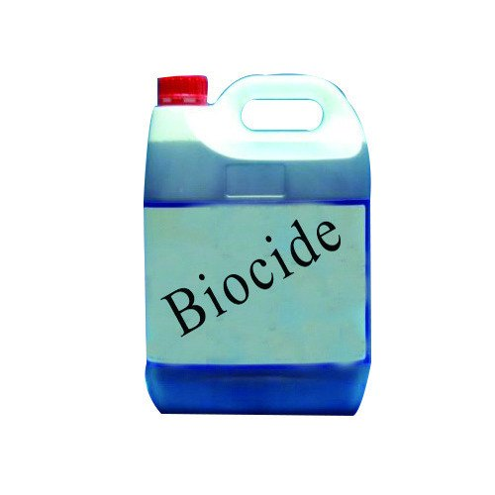

Застосування біоцидів заборонено!

Slide 11

Заборонено застосування в технологічному процесі виробництва:
а) пігментів та добавок на основі свинцю, олова, кадмію, хрому VI та ртуті;
б) селену;
б) фталатів;
в) галогеновані органічні сполуки (у тому числі хлоровані полімери, ПВХ, ПВДХ, хлоровані парафіни, фторовані сполуки та антипірені);
г) канцерогенні, мутагенні та репротоксичні сполуки (категорії 1 та 2, окрім діоксиду титану);
д) хімічних продуктів з переліку SVHC за масою більш ніж 0,1% у готовому виробі.

Slide 12
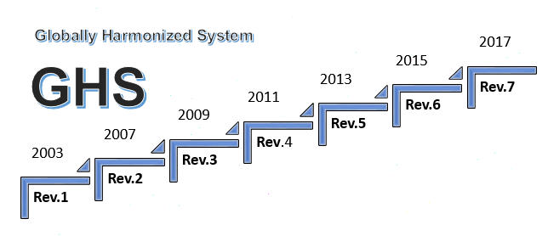
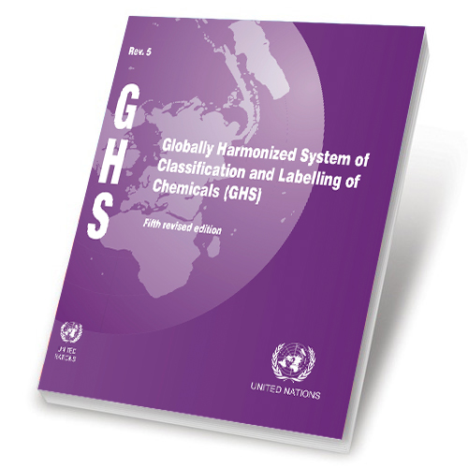


Slide 13
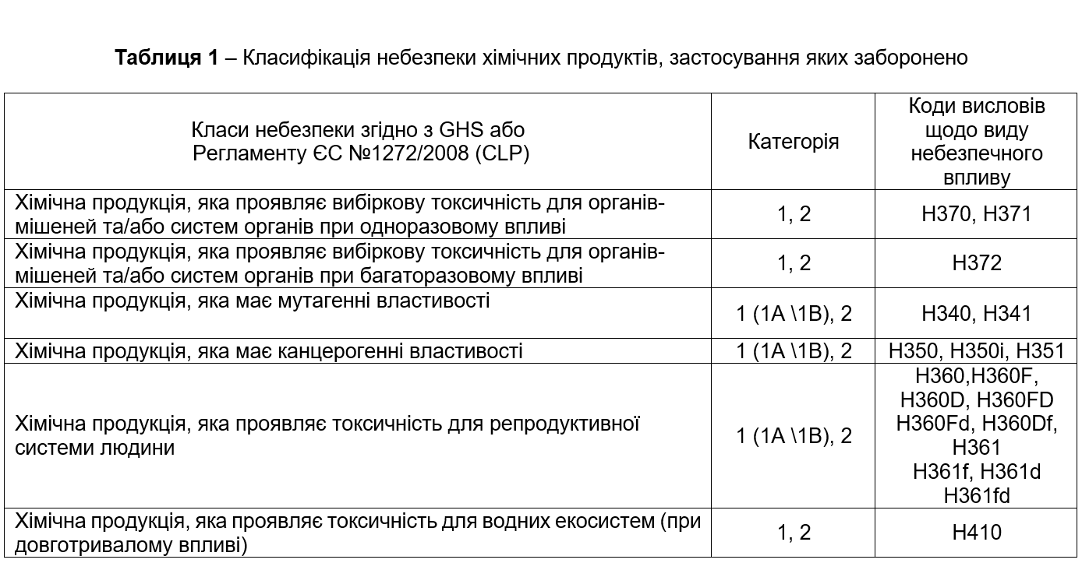

Slide 14
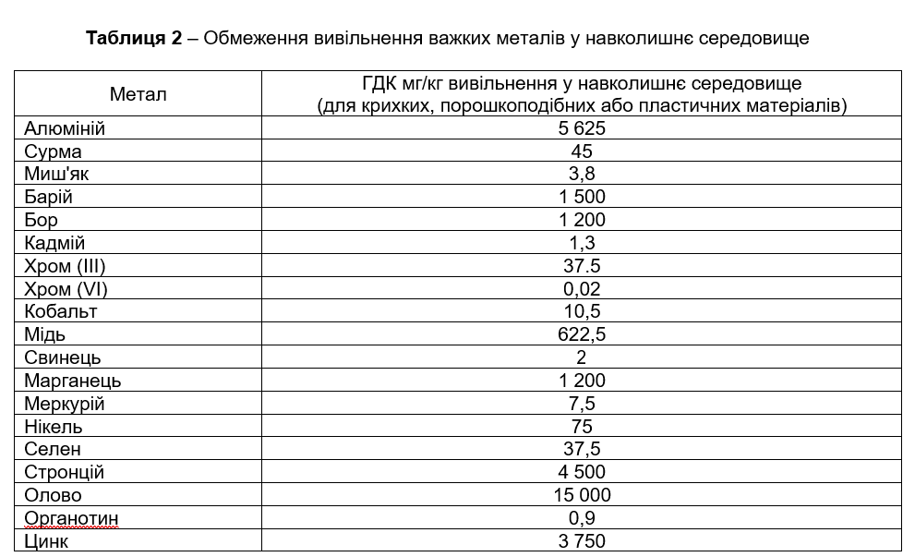

Slide 15
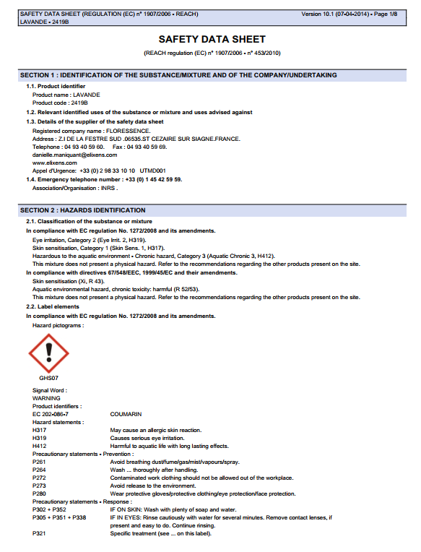
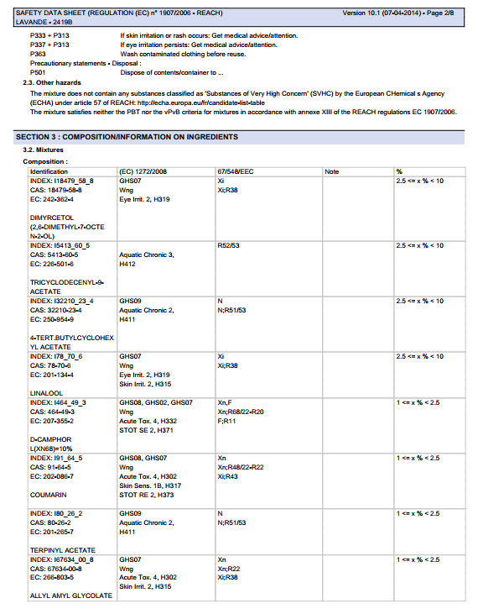

Slide 16
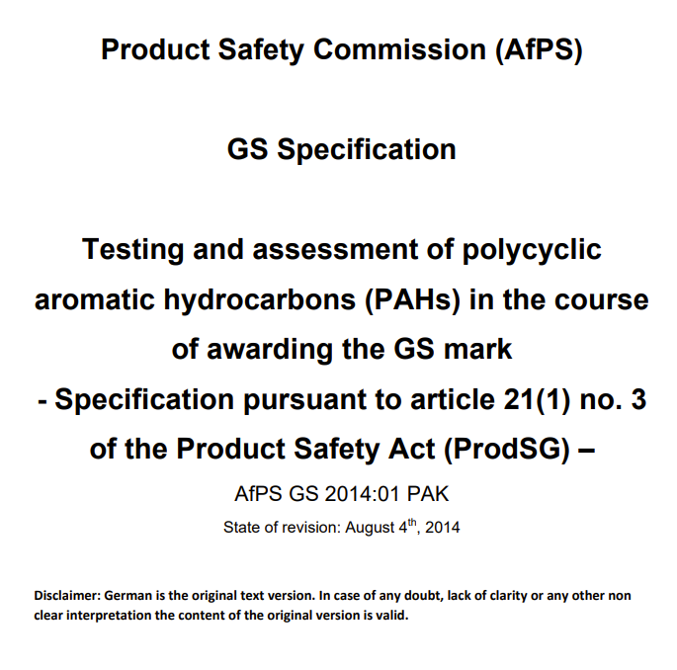
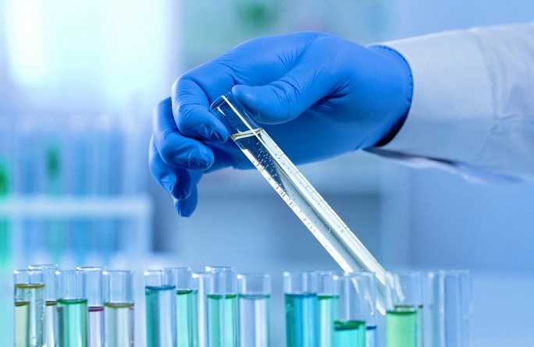
Матеріали у складі виробу призначеного для контакту з тілом користувача, повинні відповідати показникам обмеження ПАВ.
Перевіряється для кожного матеріалу згідно з AfPS GS 2014: 01 PAK в межах:
а) категорії 1 для готової продукції, що використовується переважно дітьми та
б) категорії 2 для готової продукції, що використовується іншими споживачами.

Slide 17


ДЯКУЮ ЗА УВАГУ !!!
dr.nukesky@gmail.com
+ 38063-014-55-42

